Slide 1
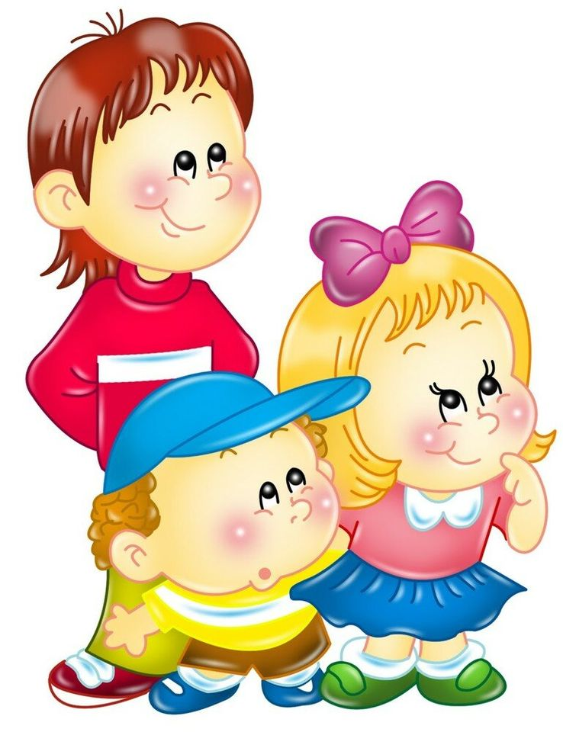
Муниципальное бюджетное дошкольное образовательное учреждение
«Детский сад №11 комбинированного вида» г. Сыктывкара
МАСТЕР-КЛАСС
«ОБУЧЕНИЕ ДЕТЕЙ СОСТАВЛЕНИЮ ЗАГАДОК»
Воспитатель группы «Колокольчик»:
Любовина Наталья Юрьевна

Slide 2
Цель: Познакомить педагогов с особенностями, методикой, алгоритмом обучения детей составлению загадок.
Перед современными педагогами ставится главная задача - воспитание творческой личности. И здесь, как одно из эффективных средств развития мыслительной деятельности и речи ребенка выступает загадка.
Педагоги должны знать особенности загадки как литературного жанра, ее воспитательно-образовательные возможности, основные принципы отбора загадок для детей разного возраста, приемы составления и отгадывания загадок и методику их использования при ознакомлении детей с окружающей жизнью и природой.
Вопросы методики обучения дошкольников отгадыванию и загадыванию загадок рассматриваются в работах Ю. Илларионовой «Учите детей отгадывать загадки», Н. Гавриш, Е. Кудрявцевой, Белова Д. Н. «Сочинение загадок как условие развития словесного творчества дошкольников» и др.
Ряд авторов Н. Кондратьева, О. Сомкова, А. Нестеренко предлагают использовать различные виды моделей для обучения придумывания загадок. Модели помогают детям определять последовательность изложения.
Сидорчук Т.А., Хоменко Н.Н. Предлагают разработанные технологии для детей дошкольного возраста, направленные на развитие умственных способностей и создание творческого продукта в речевой деятельности. в разделе «Обучение детей созданию образных характеристик объектов", в котором представлены технологические цепочки, позволяющие достаточно гарантированно научить детей 3 - 7 лет составлению сравнений, загадок и метафор».

Slide 3
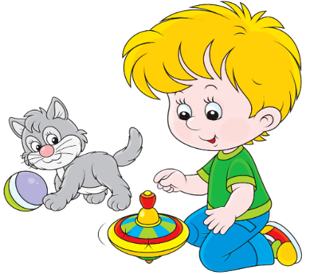
Обучение детей выразительности речи - одна из проблем дошкольного воспитания. Под выразительностью речи понимается не только эмоциональная окрашенность звучания, достигающаяся междометиями, силой, тембром голоса, но и образность слова.
Ребенок достаточно быстро может научиться использовать такие части речи, как существительное, глагол, наречие, но прилагательные не часто используются детьми. А ведь именно с их помощью значительно глубже воспринимается и отражается окружающий мир.
Для того чтобы ребенка мотивировать на использование образных характеристик в речи, необходимо поставить задачу, связанную с его творческой речевой деятельностью. Такая деятельность будет успешна при условии, если ребенок поймет, как, каким образом он может строить фразы с образными характеристиками. Только тогда он получит удовольствие от этой деятельности.
Разработанные нами алгоритмы по созданию образных характеристик достаточно легко усваиваются дошкольниками и дают возможность значительно повысить уровень выразительности их речи.
Работа по обучению детей образной речи должна начинаться с обучения детей созданию сравнений – с 3 лет (первый этап). На пятом году жизни тренинги усложняются. В возрасте 5,5 лет дети учатся самостоятельно делать сравнения по заданному воспитателем признаку.
Затем отрабатывается умение детей составлять разнообразные загадки с 3,5 лет (второй этап).
На заключительном этапе дети 6 - 7 лет вполне справляются с составлением метафор (третий этап).

Slide 4
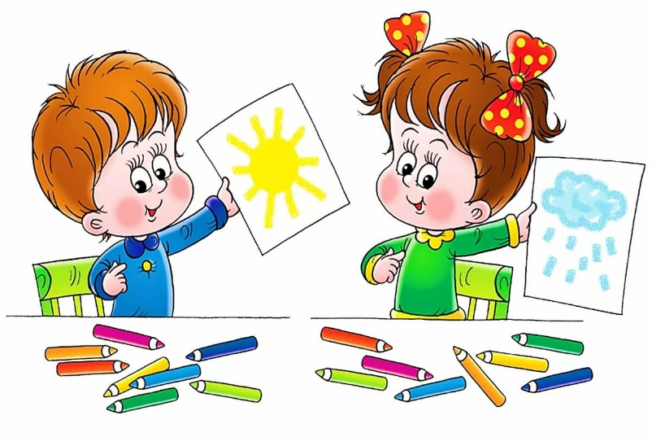
Что такое загадка?
Загадка – одна из малых форм устного народного творчества, в которой предельно сжатой, образной форме даются наиболее яркие, характерные признаки предметов или явлений.
Загадка — это краткое описание предмета или явления, часто в поэтической форме, заключающее в себе замысловатую задачу в виде явного (прямого) или предполагаемого (скрытого) вопроса, которую надо расшифровать, проявить сообразительность. Загадке часто присущ ритм.
Главная особенность загадки состоит в том, что она представляет собой логическую задачу. Отгадать загадку – значит найти решение задачи, ответить на вопрос, т.е. совершить сложную мыслительную операцию.
Загадка – метафорическое выражение, в котором один предмет изображается посредством другого, имеющего с ним какое-нибудь, хотя бы отдаленное сходство.
Загадка - это не только игра, но и средство воспитания, обучения, развития детей, упражнение в рассуждении, в умении доказывать.

Slide 5
ПЕДАГОГИЧЕСКИЕ ВОЗМОЖНОСТИ ЗАГАДКИ
Загадка, несмотря на миниатюрность жанра, обладает многими ценными качествами, необходимыми в образовательной и воспитательной работе с детьми.
Загадки:
Оказывают большое влияние на развитие мышления, воображения, речи детей.
Загадки оказывают влияние на разностороннее развитие речи детей:
Помогают детям проникнуть в образный строй русской речи, овладеть выразительными средствами языка (прием олицетворения, определения, эпитеты, сравнения, ритмическая организация) способствуют формированию образности речи детей.
Обогащают словарь детей за счет многозначности слов.
Помогают увидеть вторичные значения слов.
Формируют представления о переносном значении слова.
Помогают усвоить звуковой и грамматический строй речи.
Способствуют развитию общей сенсорной культуры, развитие внимания, памяти, наблюдательности ребенка является основой для той мыслительной работы.
Загадка развивает способность к анализу, обобщению, формирует умение самостоятельно делать выводы, умозаключения.
Загадка не только позволяет решить проблемы речевого развития детей, но и, что самое главное, доставляет ребенку радость.

Slide 6
ПРИНЦИПЫ ОТБОРА ЗАГАДОК
Важным требованием, предъявляемым к загадкам для дошкольников, является их доступность.
Приступая к отбору загадок для работы с детьми того или иного возраста, необходимо определить доступность содержания, учитывая:
соответствие тематике загадок воспитательно-образовательным задачам и жизненному опыту детей;
полноту и конкретность характеристики;
точность характеристик предмета и явления;
степень сложности художественного образа;
доступность языка (каждый признак, качество, действие предмета, состояние явления имеют свое конкретное речевое выражение);
тип логической задачи и характер мыслительной операции.
Одним из основных показателей уровня развития умственных способностей ребенка можно считать богатство его речи. Взрослым важно поддержать и обеспечить развитие умственных и речевых способностей дошкольников.

Slide 7
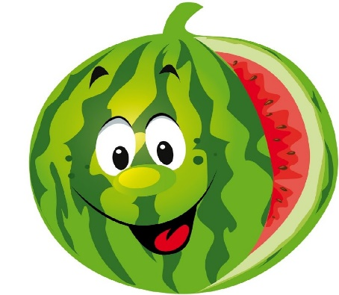
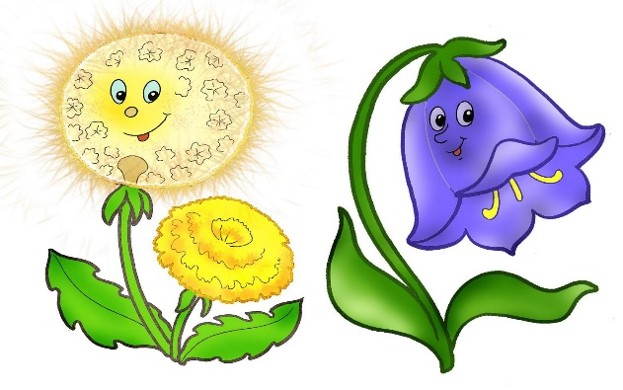
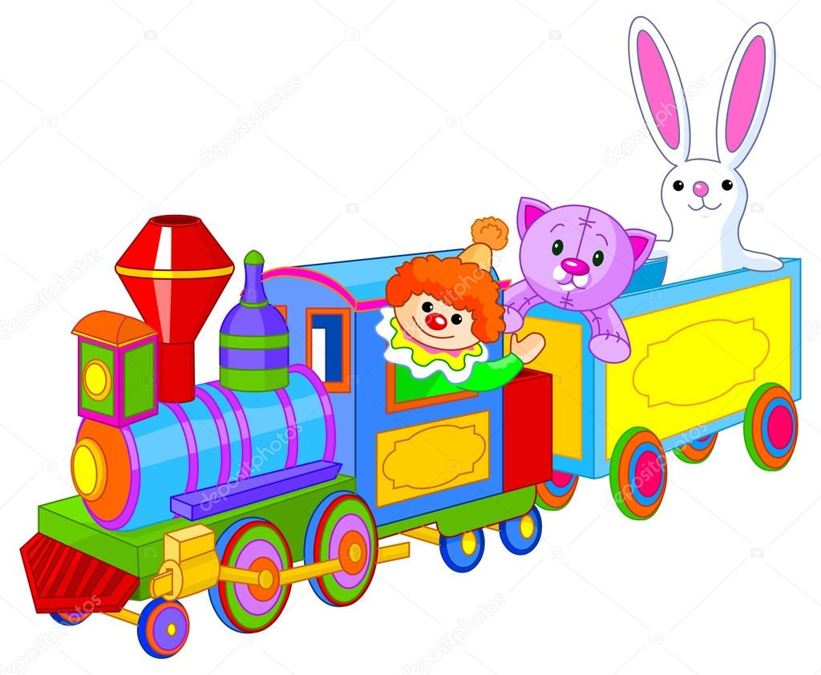
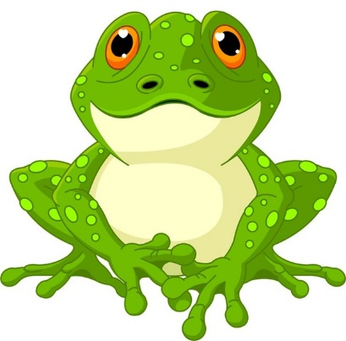
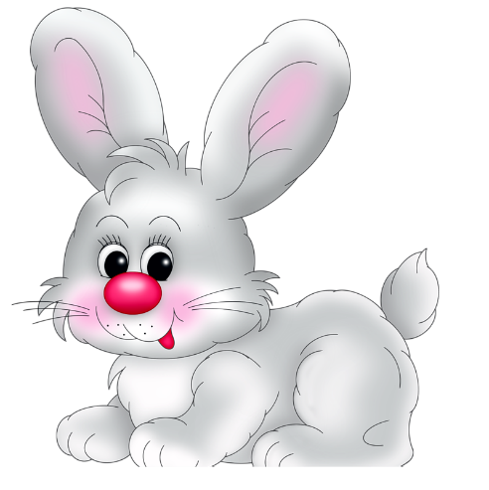
приемы составления загадок и методика их использования при ознакомлении детей с окружающей жизнью и природой

Slide 8
Научить детей отгадывать и загадывать загадки возможно только при целенаправленной, систематической работе, учитывающей возрастные возможности детей.
В методике сформулированы следующие требования к обучению детей дошкольного возраста отгадыванию и придумыванию загадок:
Обучение детей отгадыванию загадок надо начинать не с их загадывания, а с воспитания умения наблюдать жизнь, воспринимать предметы и явления с разных сторон, видеть мир в многообразных связях и зависимостях, в красках, звуках, движении и изменении.
Загадки широко используются на занятиях, в играх, в развлечениях, в трудовой деятельности детей, в быту. Разнообразны цели применения загадок в педагогической работе во всех возрастных группах: они используются как прием, побуждающий ребят к приобретению знаний. Загадки могут быть средством проверки и закрепления знаний в занимательной форме.
Загадки разнообразны по тематике и по содержанию.
Занятия должны подчиняться тематическому подбору загадок. Тематику загадок желательно связывать с содержанием недавних наблюдений.
Содержание загадки отражает жизнь человека и окружающую действительность: растительный и животный мир, различные явления природы, предметы быта и т. п.
Об одном и том же предмете, явлении, животном может быть несколько загадок, каждая из которых характеризует его со свое й стороны (внешний вид, характер движения, защитные способности).

Slide 9
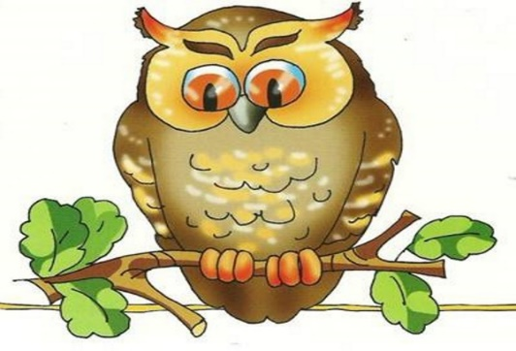
Знакомство детей с загадками вводится в младшем дошкольном возрасте.
Отбирая загадки для детей данного возраста необходимо учитывать психологические особенности ребенка.
Тематика для маленьких ограниченна. Это загадки о тех предметах с которыми ребенок чаще всего сталкиваются (игрушки, домашние животные, предметы домашнего обихода). Малышам предлагают загадки, в которых названы яркие характерные признаки внешнего вида (цвет, форма, величина), отмечены те качества и свойства, которые дети хорошо знают (голос животного, чем оно питается, повадки и др.).
Дети среднего дошкольного возраста умеют выделять в предметах различные качества и свойства (форму, цвет, величину, материал, вкус, запах, назначение и др.), сравнивать предметы между собой.
Старшие дошкольники знакомятся с живой и неживой природой. У них значительно расширяются представления о Родине. Тематика в старшем дошкольном возрасте разнообразна: в них говорится о животных, рыбах, птицах, насекомых, растениях, явлениях природы и их закономерностях; предметах обихода и орудиях труда человека; средствах передвижения, связи и информации; о спорте, грамоте, человеке, книге.
6-7 летним детям предлагаются загадки с более сложными типами логических задач. Широко используются загадки на сравнении и сопоставлении предметов и вычленении сходных признаков, т.е. загадки метафорические.

Slide 10
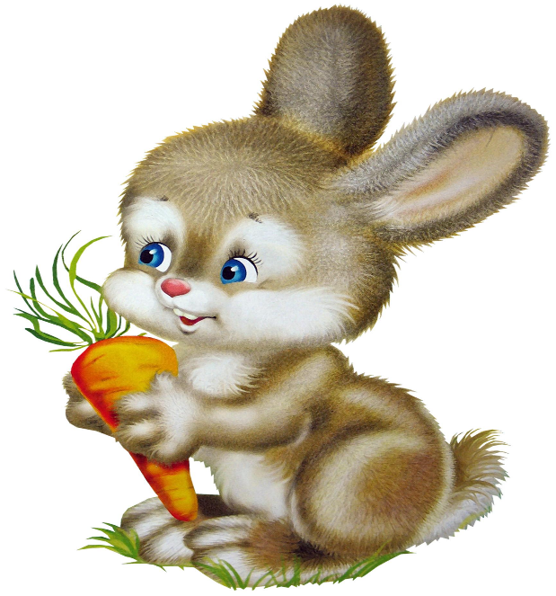
Способы построения логических задач разнообразны. Чаще всего загадка строится на перечислении признаков предмета, явления (величина, форма, цвет, вкус, звучание, движение, материал, назначение и др.). Сначала дети отгадывают загадки, построенные на прямом описании характерных признаков («Длинное ухо, комочек пуха, прыгает ловко, грызет морковку»), постепенно вводятся загадки, содержащие метафору, т.е. такие, в которых описание предмета дается через сравнение с другими предметами («Сидит дед, во сто шуб одет. Кто его раздевает, тот слезы проливает»).
Главным условием, обеспечивающим правильное понимание загадок и правильное их отгадывание, является предварительное ознакомление детей с теми предметами и явлениями, о которых идет речь в загадке.
В основе этой работы лежат наблюдения, систематически проводимые в окружающей жизни и природе. Наряду с наблюдениями и опытами знания о признаках и свойствах предметов дети получают и закрепляют на занятиях и в дидактических играх, в процессе неоднократных действий с ними.

Slide 11
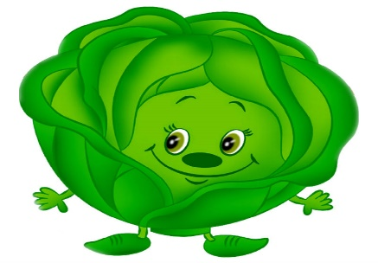
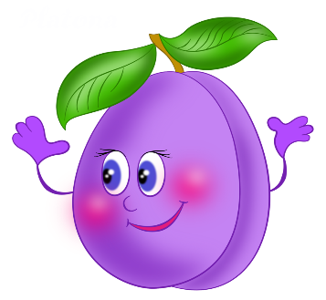
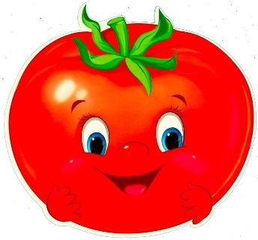
Дидактические игры по классификации предметов на сновании какого-либо признака:
«Кому что нужно?»
«Что для чего нужно?»
«Что из чего сделано?»
Игры и творческие задания для развития выразительности речи
«Цепочка». Учить детей выделять признаки объектов.
«Угадай по описанию». Учить детей по описанию определять объект.
«Выбери признак, который есть у других объектов» Учить детей выделять характерные и специфичные значения признаков объекта.
«Я назову признак, а вы перечислите его значения». Учить детей подбирать разные значения одному признаку.
Что (кто) делает так же?» Учить детей выявлять признаки объекта (функция, части). Учить составлять загадки по моделям «Как…, но не…», «Какой… - что та кое же у другого объекта», «Что делает так же?»
Поэтому в разных видах деятельности необходимо знакомить с названиями предметов и их частей, с материалами, из которых они сделаны, с формой предметов и др.

Slide 12
Другим важным источником знаний является художественная литература. Необходимо приучить ребенка слышать художественное, поэтическое слово, вслушиваться в тексты народных сказок, песенок, замечать образные выражения, уместно использовать их в свое речи. А также важно знакомить с выразительными средствами языка (эпитетами, сравнениями, переносным значением слов, фразеологическими оборотами).
Таким образом, систематически проводимые наблюдения в окружающей жизни и природе дают детям новые и новые знания, а сам процесс отгадывания загадки становится как бы итогом в накоплении знаний.
Чтобы отгадывать и составлять загадки, нужно внимательно наблюдать жизнь, припоминать увиденное, сравнивать, сопоставлять явления, мысленно их расчленять, выделять каждый раз нужные стороны, объединять, синтезировать, найденное.
Знания об окружающем приобретенные детьми во время наблюдений, занятий, игр, труда подготавливают ребенка к пониманию содержания загадок.

Slide 13
Придумывание загадок самими детьми сложная для детей деятельность, которая должна основываться на большой предварительной работе по рассматриванию и описанию предметов, отгадыванию готовых загадок. Такая деятельность будет успешна при условии, если ребенок поймет, как, каким образом он может строить фразы с образными характеристиками. Только тогда он получит удовольствие от этой деятельности.
Обучение детей составлению загадок начинается с 3,5 лет. Обучению детей придумыванию загадок возможно в старшем дошкольном возрасте.
На первых этапах обучения придумыванию загадок обязательно использование наглядного материала, предметов, картинок. Первоначально дети придумывают загадки по аналогии с образцом данным воспитателем, в дальнейшем можно предложить простой алгоритм для составления загадок: назвать основные признаки предмета (цвет, форма, качества, части, назначение).
Какого цвета предмет? Какой формы? Из каких частей состоит? Для чего нужен?
Разработанные алгоритмы по созданию образных характеристик достаточно легко усваиваются дошкольниками и дают возможность значительно повысить уровень выразительности их речи. Обучение детей выразительности речи - одна из проблем дошкольного воспитания.
Алгоритм составления загадок
Выбрать объект.
На что похож объект? Какой? (2-3 сравнения).
Что такое же? Что делает? Кто (что) делает так же?
Чем отличается?
Вставить слова «Как», «но не», «а не».
Прочитать загадку.

Slide 14
Первые детские загадки по плану – это простое перечисление признаков предметов.
Загадка:
Маленький рост,
Длинный хвост,
Серая шубка, острые зубки. (Мышь)
В дальнейшем, чтобы дать простор детскому творчеству, можно не ограничивать детей рамками плана и сразу после рассматривания предметов перейти к придумыванию загадок о них.
Чтобы дошкольники чувствовали рифму и сами создавали рифмованные загадки, их надо шире знакомить с поэтическим описанием окружающей действительности.
Сидорчук Т.А., Хоменко Н.Н. Технологии развития связной речи дошкольников (методическое пособие для педагогов дошкольных учреждений), 2004. Пособие включает в себя:
Работа по обучению детей образной речи должна начинаться с обучения детей созданию сравнений (первый этап). «Технология обучения детей составлению сравнений». Обучение детей дошкольного возраста составлению сравнений необходимо начинать с трехлетнего возраста. В возрасте 5,5 лет дети учатся самостоятельно делать сравнения по заданному воспитателем признаку.
Затем отрабатывается умение детей составлять разнообразные загадки (второй этап). «Технология обучения детей составлению загадок». Обучение детей составлению загадок начинается с 3,5 лет. Обучению детей придумыванию загадок возможно в старшем дошкольном возрасте.
На заключительном этапе дети 6 - 7 лет вполне справляются с составлением метафор (третий этап). «Технология обучения детей составлению метафор». Как известно, метафора - это перенесение свойств одного предмета (явления) на другой на основании признака, общего для обоих сопоставляемых объектов. «Побуждать детей делать сложные сравнения».

Slide 15
Рассмотрим «Технологию обучения детей составлению загадок»
А.А. Нестеренко разработаны модели составления загадок для детей школьного возраста. В адаптированном варианте данная технология позволяет научить составлять загадки и дошкольников. Обучение должно идти следующим образом.
Воспитатель вывешивает одну из табличек с изображением модели составления загадки и предлагает детям составить загадку про какой-либо объект.
Модель 1. «Какой?» «Что бывает таким же?»
Какой? | Что бывает таким же?
Для составления загадки выбран объект (самовар). Далее детьми даются образные характеристики по заданным воспитателем признакам.
- Какой самовар по цвету? - Блестящий.
Воспитатель записывает это слово в первой строчке левой части таблицы.
- Какой самовар по действиям? - Шипящий (заполняется вторая строчка левой части таблицы).
- Какой он по форме? - круглый (заполняется третья строчка левой части таблицы).
Воспитатель просит детей дать сравнения по перечисленным значениям признаков и заполнить правые строчки таблицы:

Slide 16
Какой? | Что бывает таким же?
Блестящий | Монета
Шипящий | Вулкан
Круглый | Арбуз
Далее детей просят дать образные характеристики объектам, выбранным для сравнения (правая часть таблицы).
ПР: блестящий - монета, но не простая, а начищенная монета.
Табличка может выглядеть следующим образом:
Какой? | Что бывает таким же?
Блестящий | Начищенная монета
Шипящий | Проснувшийся вулкан
Круглый | Спелый арбуз

Slide 17
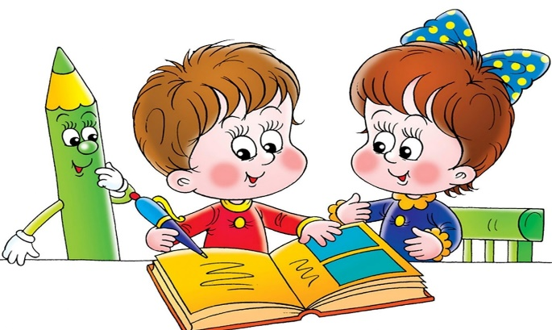
После заполнения таблички воспитатель предлагает прочитать загадку, вставляя между строчками правого и левого столбцов связки "Как" или "Но не".
Чтение загадки может происходить коллективно всей группой детей или каким-либо одним ребенком. Сложенный текст неоднократно повторяется всеми детьми.
Итоговая загадка про самовар: "Блестящий, как начищенная монета; шипящий, как проснувшийся вулкан; круглый, но не спелый арбуз".
Рекомендации: целесообразно значение признака в левой части таблицы обозначать словом с четко выделенной первой буквой, а в правой части допустима зарисовка объекта. Это позволяет тренировать детскую память: ребенок, не умея читать, запоминает первые буквы и воспроизводит слово в целом.
После освоения модели "Какой - что бывает таким же" на активном уровне необходимо познакомить детей с особенностями сравнений. Загадки можно составить на основе "занижения" свойств объектов (самовар тусклый, как нечищеные ботинки) или их "завышения" (самовар блестящий, как начищенная монета).
Модель 2. «Что делает?» «Что (кто) делает так же?»
Методика работы с моделью 2 аналогична работе с первой моделью.
Перед детьми вывешивается таблица, которая постепенно заполняется (сначала в левой, а потом в правой части).

Slide 18
Что делает? | Что (кто) делает так же?
Протокол составления загадки про ежика с детьми 5 лет.
- Что делает ежик?
- Пыхтит, собирает, семенит.
- Пыхтит как кто или что?
- Пыхтит как новенький паровозик (сравнение на "завышение").
- Пыхтит как старый чайник (сравнение на "занижение").
- Собирает как хорошая хозяйка (сравнение на "завышение").
- Собирает как жадина (сравнение на "занижение").
- Семенит, как ребенок, который учится ходить (сравнение на "завышение").
- Семенит как старый дедушка (сравнение на "занижение").
Далее воспитатель предлагает составить загадку в целом, используя связки "Как", "Но не".
ПР: Составление загадки про ежика с приемом "завышение": "Пыхтит, как новенький паровозик; собирает, как хорошая хозяйка; семенит, но не ребенок, который учится ходить".

Slide 19
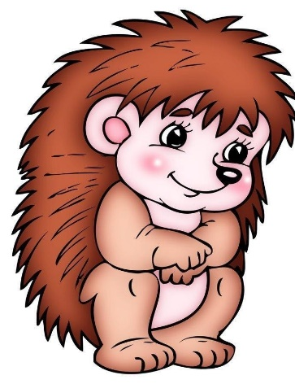
Что делает? | Что (кто) делает так же?
Пыхтит | Новенький паровозик
Собирает | Хорошая хозяйка
Семенит | Ребенок, который учится ходить
ПР: Составление загадки про ежика с приемом "занижение": "Пыхтит, но не сломанный чайник; собирает, но не жадина; семенит, как старый гном".
Что делает? | Что (кто) делает так же?
Пыхтит | Сломанный чайник
Собирает | жадина
Семенит | Старый гном

Slide 20
Модель 3. «На что похоже?» «Чем отличается?»
Особенностью освоения этой модели является то, что ребенок, сравнивая один объект с каким-либо другим объектом, находит между ними общее и различное.
На что похоже? | Чем отличается?
Протокол составления загадки про гриб:
- На что похож гриб? - На мужичка.
- А чем отличается от мужичка? - У гриба нет бороды.
- Еще на что похож? - На дом, но без окон.
- А еще на что похож? - На зонтик, но у зонтика тоненькая ручка.
Далее воспитатель предлагает составить загадку в целом, используя связки «Как» или «На», «Но на» или «Но без».

Slide 21
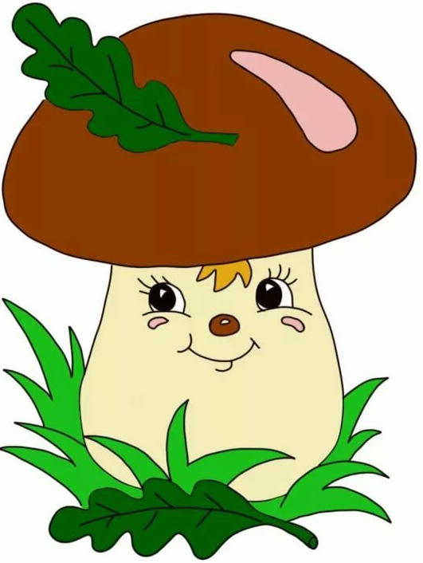
На что похоже? | Чем отличается?
Мужичок | Нет бороды
Дом | Нет окон
Зонтик | Тоненькая ручка
Текст получившейся загадки: "Похож на мужичка, но без бороды; похож на дом, но без окон; как зонтик, но на толстой ножке".

Slide 22
Загадки:
Похоже на облако, но никуда не плывет,
Похоже на море, но нет волн,
Как зеркало, но нельзя разбить. (Лужа)
*
Похоже на жука, но нет лапок,
Похоже на улитку, но быстро движется,
Как дом, но нельзя побегать. (Легковая машина)
*
Круглый, но не апельсин,
Катится, но не машина,
Скачет, но не зайка? Что это? (Мячик.)
*
Желтый, но не солнышко»,
«Пушистый, но не мех»,
«Легкий, но не пух».
Или же:
«Желтый, как солнышко»,
«Пушистый, как мех»
«Легкий, как пух» (Цыпленок)
*
Как лягушка, но не квакает.
Как огурчик, но не овощ.
Как гусеница, но прыгает. (Кузнечик)
*
Не елка, а колется.
Не клубок, а катится.
Не паровоз, а пыхтит. (Ежик)
Воет, как волк.
Летит, как птица.
Свистит, как Соловей разбойник. (Ветер)
*
Как забор, но нельзя лазать.
Как пила, но не пилит.
Как трава, но не растет. (Расческа)
*
Ходят, как человек.
Стучат, как молоток.
Показывают, как телевизор. (Часы)
*
Не куст, а с листочками,
Не рубашка, а сшита,
Не человек, а рассказывает. (Книга)
*
Маленький рост,
Длинный хвост,
Серая шубка, острые зубки. (Мышь)
*
Круглый, но не надувной мяч.
Полосатый, но не быстроногая зебра.
Сладкий, но не вкусная конфета (Арбуз)
*
Круглый, а не мяч.
Гремит, а не гром.
С ним ходят на парад, но это не флажок. (Барабан)

Slide 23
Вывод:
Загадка, как ни одно другое произведение малого жанра, дает наглядный пример того, как емко и красочно, по-разному используя языковые средства, можно сказать об одном и том же предмете.
Всем этим способам составления загадок желательно обучать детей, начиная с дошкольного возраста. Работа по придумыванию загадок с детьми дает прекрасный материал по расширению и активизации лексики детей словами, обозначающими качества, признаки, состояния предметов и их действия.
«Составление загадок» учит детей наблюдательности, умению сравнивать предметы, искать похожие, подбирать рифмы. Подобранные упражнения помогут детям самостоятельно составить алгоритм.
Загадки широко применяются в процессе наблюдений с целью развития интереса к окружающему, активизации мыслительной деятельности, развития художественного восприятия, формирования речевых навыков.
Научить детей отгадывать и загадывать загадки возможно только при целенаправленной, систематической работе, учитывающей возрастные возможности детей.

Slide 24
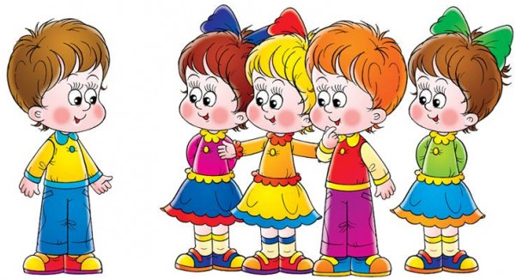
СПАСИБО ЗА ВНИМАНИЕ !

